Slide 1
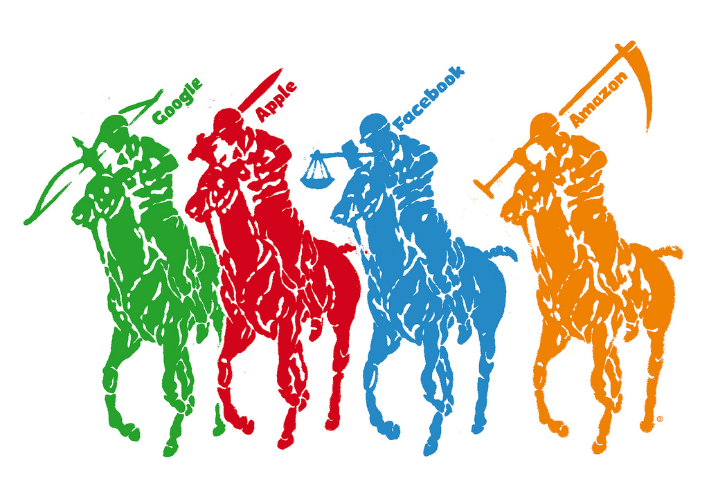
#KILLGAFA
Ist das Internet noch zu retten?
Tim Cole
Internet-Publizist
Salzburg/Munich
Notes:
Johanna Wanka
Prof. Dr. Viktor Mayer-Schönberger Oxford Internet Institute,

Slide 2
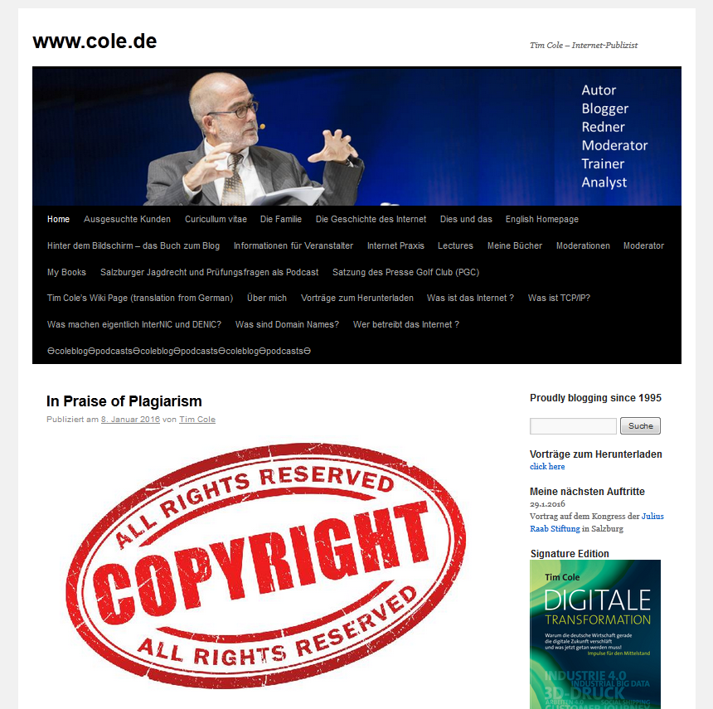
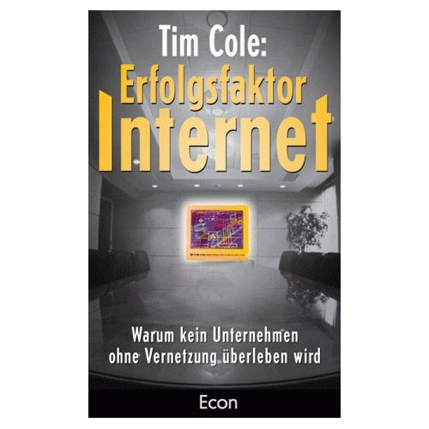


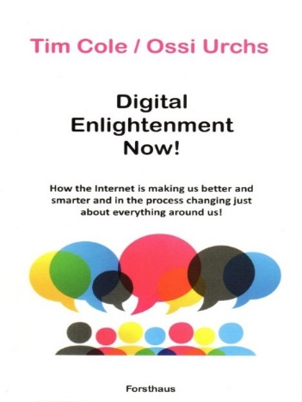


1999
2003
2010
1995
2013
2016
2018

Slide 3
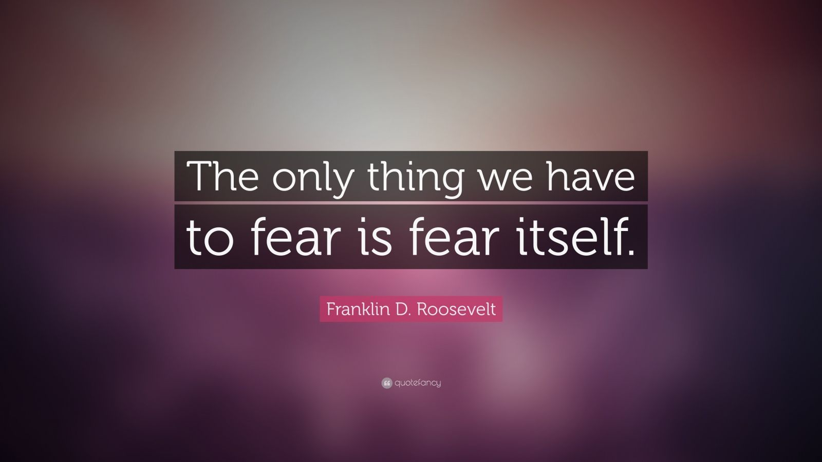
Notes:
Ich denke, die wichtigste Botschaft des Buches ist: Fürchtet Euch nicht! Es ist nämlich alles schon mal da gewesen:

Slide 4
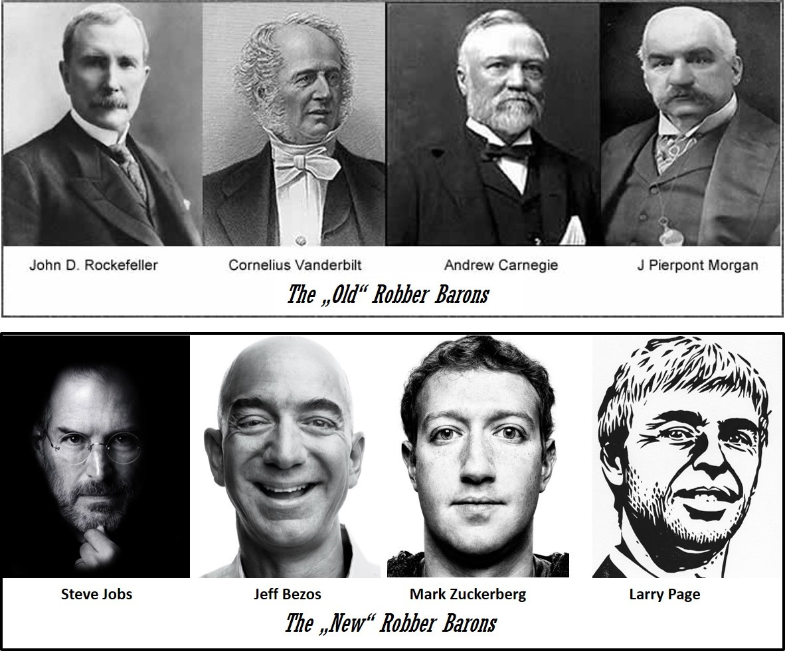
Notes:
die Räuberbarone, die mächtigen Monopolisten, das Gefühl des Einzelnen, hilflos zu sein angesichts der Machtfülle riesiger Konzerne, das Fehlen von Ordnung und eine gewisse Orientierungslosigkeit angesichts des Wandels, über den man scheinbar keine Kontrolle besitzt.

Slide 5
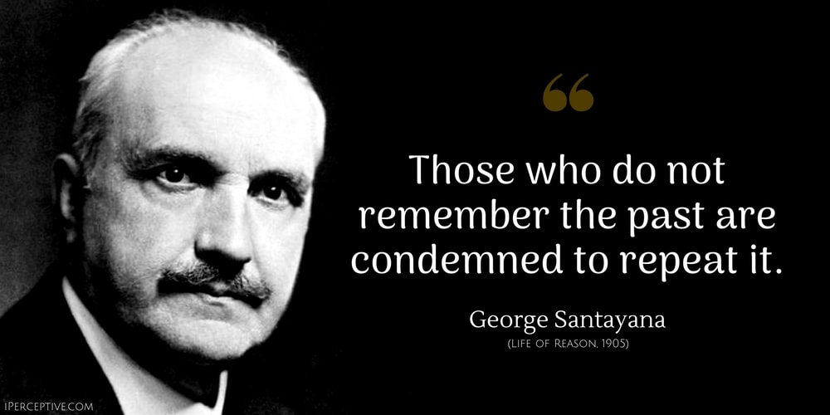
Notes:
George Santayana (1863-1952), ein Spanier, der nach Amerika auswanderte – das ging damals noch – und dort zu einem der wichtigsten Philosophen des 20sten Jahrhunderts wurde, sagte bekanntlich: Wer nicht bereit ist, aus der Geschichte zu lernen, ist dazu verdammt, sie zu wiederholen.

Slide 6
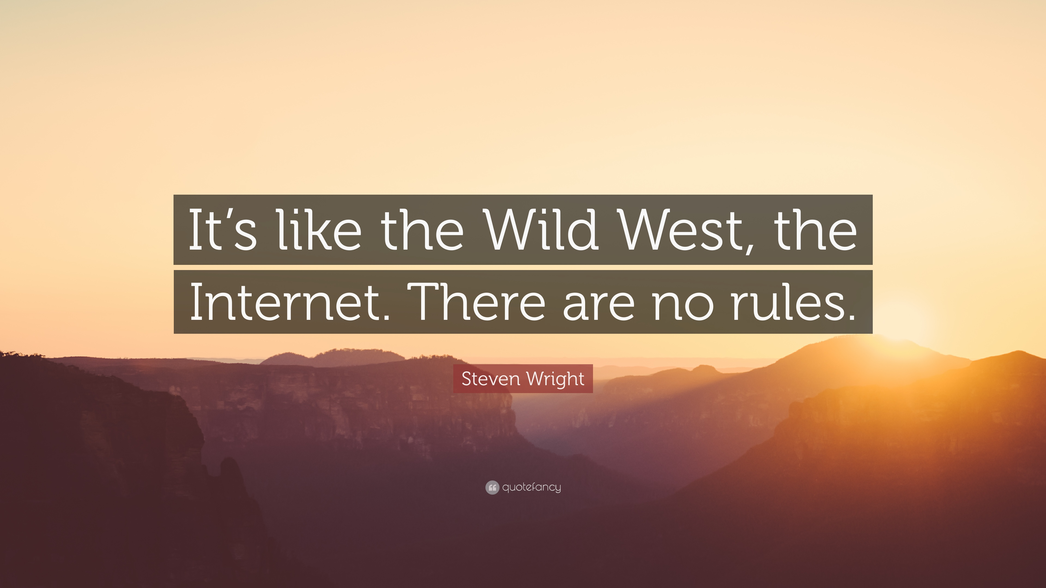
Notes:
Dabei gibt es, wenn man genau hinschaut, wahnsinnig viele Parallelen zwischen damals und heute, zwischen dem Wilden Westen und dem World Wide Web, das heute ja im Grunde noch ganz am Anfang steht

Slide 7
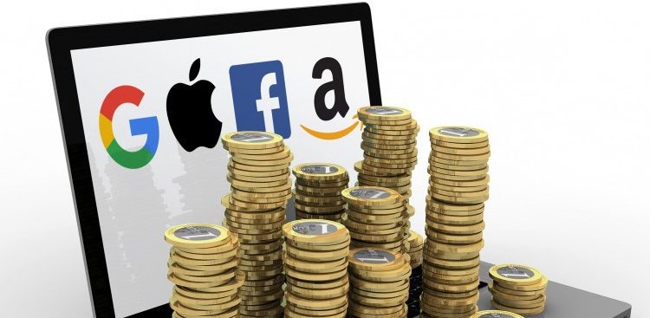
Notes:
Das Hauptproblem lässt sich mit einem einzigen Wort beschreiben: GAFA – Google, Apple, Facebook and Amazon – die mächtigsten Monopole der Weltgeschichte, die völlig außer Kontrolle geraten sind und die es jetzt einzubremsen gilt, wenn wir noch Einfluss auf unsere eigene digitale Zukunft haben wollen!

Slide 8
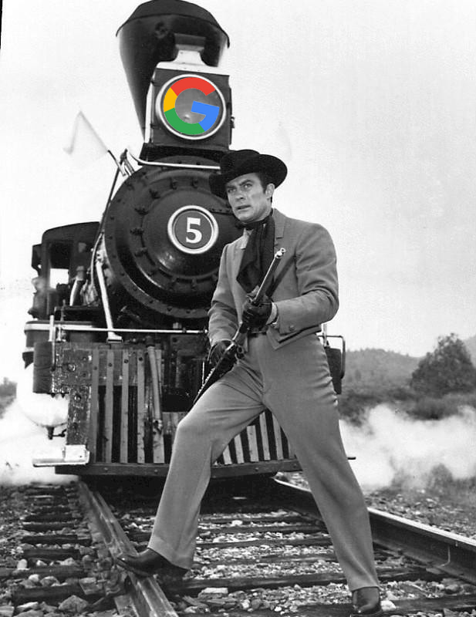
Notes:
Google vergleiche ich mit den Eisenbahnen im Wilden Westen. Die brachten Mitte des 19ten Jahrhunderts Menschen zusammen und transportierte gleichzeitig Güter, Nachrichten und Wissen, denn sie versorgten die einsamen Siedler mit Tageszeitungen, Magazine und Bücher.

Slide 9
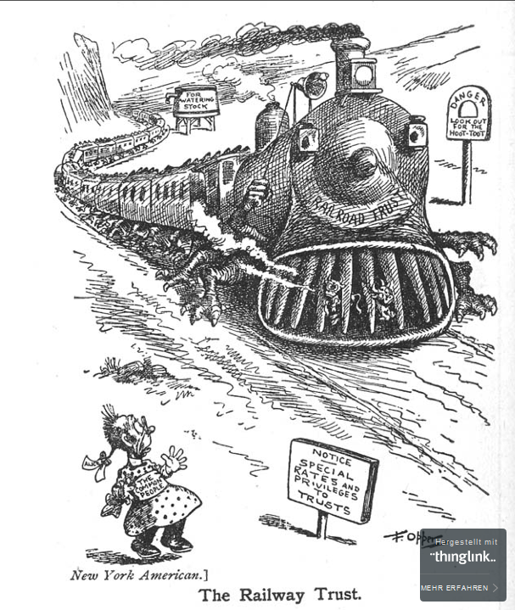
Notes:
Die Eisenbahn-Barone rotten sich mit der Zeit aber auch zu Monopolen zusammen und beutete die Menschen aus. 1887 wurde in Amerika deshalb der Interstate Commerce Act erlassen, der die Macht der Eisenbahnen beschnitt und Preise vorschrieb, die vernünftig und gerecht zu sein hatten –("reasonable and just") ein bis dato völlig unbekanntes Rechtsprinzip.

Slide 10
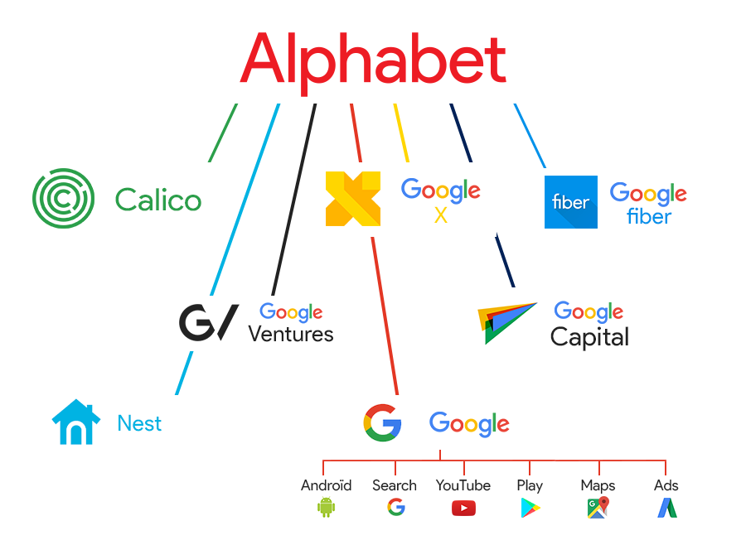

Notes:
Alphabet, der Dachkonzern von Google, betreibt heute ein Datenmonopol, gegen das die Eisenbahner die reinsten Waisenknaben waren, und ich bin mir ziemlich sicher, dass es keine Alternative gibt, als sie in die Einzelteile zu zerschlagen: Google, Waymo, Calico, Nest, YouTube, und Android können und müssen auf eigenen Beinen stehen und als selbständige Unternehmen in ihren jeweiligen Märkten konkurrieren – ohne dass sie weiterhin die Daten ihrer Kunden untereinander austauschen und sich damit in eine marktbeherrschende Position bringen.

Slide 11

Notes:
Dazu muss allerdings unser Monopolrecht, das aus der ersten Industriellen Revolution stammt, auf das Digitalzeitalter angepasst werden, denn Daten sind heute so wichtig oder wichtiger wie damals Öl oder Produktionsgüter.

Slide 12

Notes:
Amazon ist für mich direkt vergleichbar mit Sears Roebuck. 1886 ließ ein Mann namens Richard Warren Sears einen Versandkatalog drucken, um den einsamen Farmern im Westen alles zu verkaufen, was sie brauchten: Lebensmittel (so genannte dry goods), Uhren, Spielpuppen, Nähmaschinen, Fahrräder, Sportartikel, Herde und später sogar Autos, die extra für Sears von den Lincoln Motor Car Works hergestellt wurden.

Slide 13

Notes:
Aber Sears wollte nicht nur die Landbevölkerung beliefern, sondern auch die Städter, also baute Sears später riesige Ladengeschäfte in den Malls in den Vororten auf; in der Spitze waren mehr als 6.000.

Slide 14

Notes:
1993 stellte man sogar den berühmten Versandkatalog ein, aber da war es schon zu spät

Slide 15
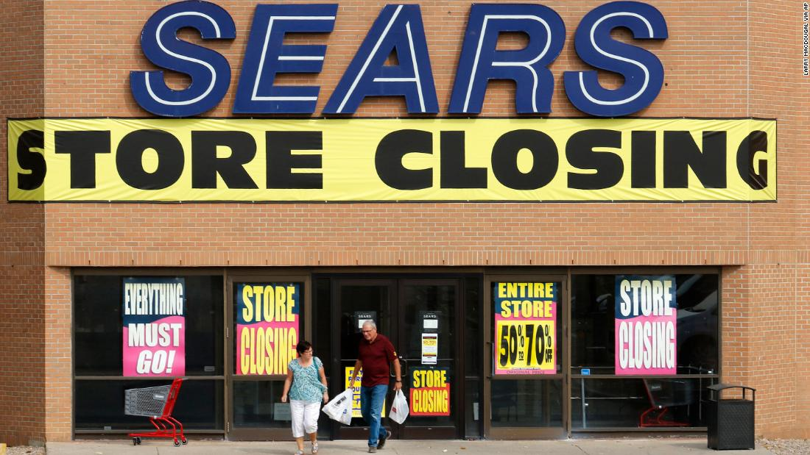
Notes:
Sears hatte sich übernommen stürzte ab, und am 15. Oktober 2018 ging die lange und ruhmreiche Geschichte des damals größten Handelsunternehmens der Welt zu Ende.

Slide 16
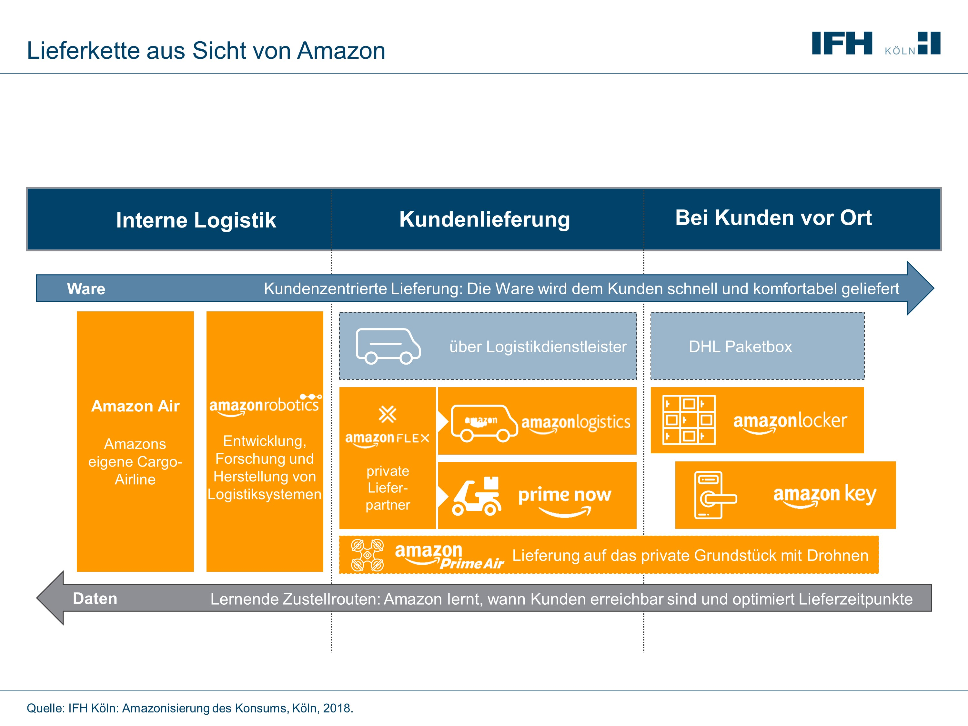
Notes:
Amazon ist heute natürlich viel großer mächtiger als Sears es je war, denn Amazon kontrolliert die gesamte Wertschöpfungskette, vom Onlinehandel über die Versandlogistik bis zum Zahlungsverkehr und sogar die Cloud, wo das alles über AWS abläuft – Amazon Web Services.

Slide 17
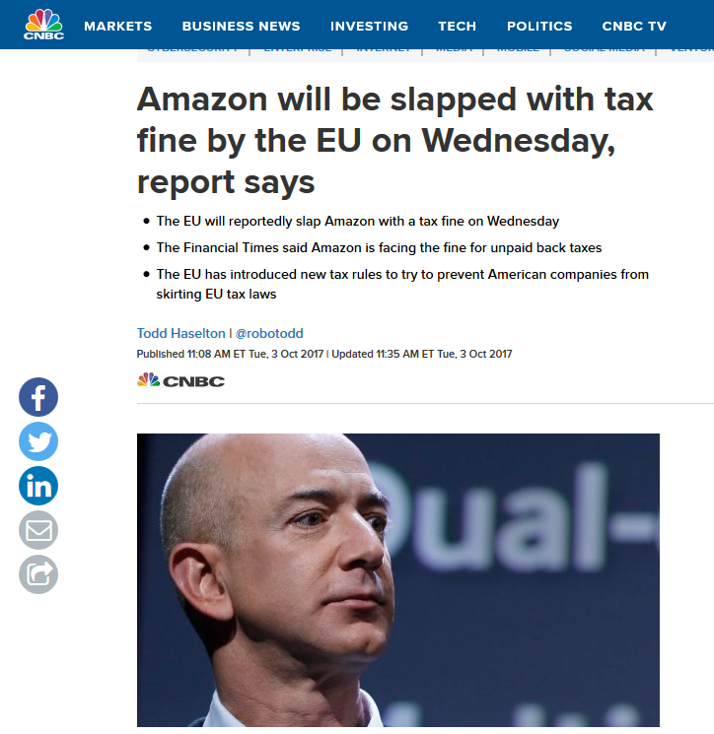
Notes:
Amazon hat immer wieder offen und unverhohlen gegen das Wettbewerbsrecht und die Steuergesetze verstoßen und wurde zum Beispiel von der EU zu einer Nachzahlung von €750 Millionen verdonnert. Weitere Verfahren laufen noch.

Slide 18

Notes:
Aber noch viel beruhigender ist, dass Amazon in letzter Zeit den gleichen Fehler zu machen scheint wie einst Sears: Sie bauen Läden wie in New York und Seattle. Wie lange wird das gutgehen? Warten wir’s ab!

Slide 19
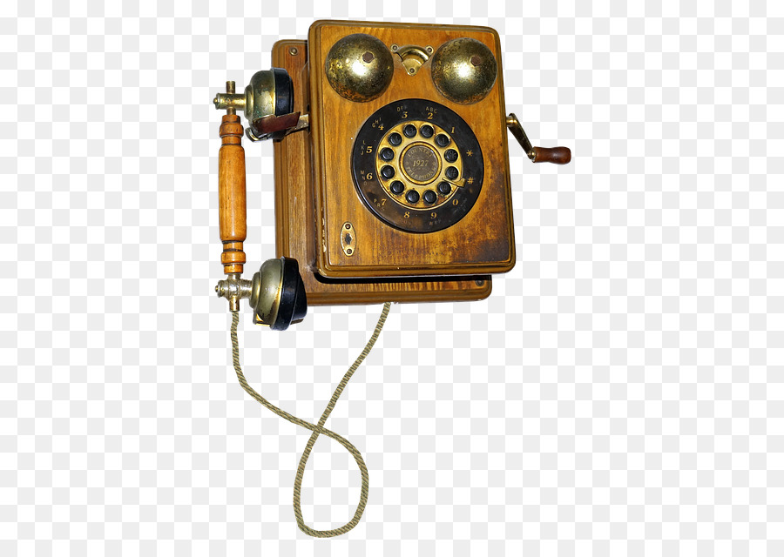
Notes:
Facebook vergleiche ich mit dem Telefon. Zu Zeiten des Wilden Westens war es ziemlich einsam: Die Siedler lebten irgendwo draußen auf ihren Farmen.

Slide 20
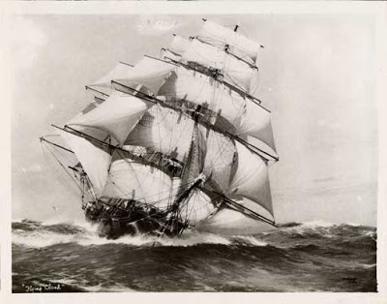
Notes:
1848 brauchte ein Brief von New York nach San Francisco auf dem Seeweg um Kap Horn mindestens 90 Tage.

Slide 21
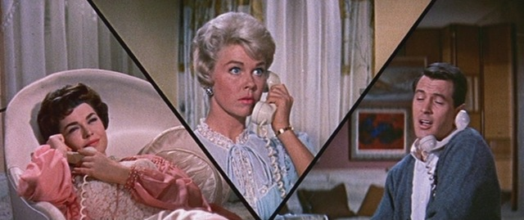
Notes:
Das Telefon brachte die Menschen einander näher – zu nahe, manchmal, denn anfangs mussten sich meistens mehrere Familien eine einzige Telefonleitung teilen, die so genannt „Party Line“. Wenn einer mit der Geliebten am Telefon turteln wollte, musste er die anderen erst bitten aus der Leitung zu verschwinden. 1959 spielte die Party Line die Hauptrolle in dem Film „Bettgeflüster“ mit Doris Day und Rock Hudson.

Slide 22

Notes:
Facebook hat das Social Web übrigens nicht erfunden. Lange vorher gab es eine Firma namens MySpace, an die sich heute kaum jemand mehr erinnert, die aber im Juni 2004 die magische Grenze von einer Million Nutzer pro Monat überschritt und kurz darauf von Robert Murdoch für damals sagenhafte $580 Millionen übernommen wurde. 2011 bekam er für die Reste gerade noch $35 Millionen. So gesehen muss man sich um Facebook ja richtig Sorgen machen angesichts der massiven weltweiten Kritik über Datenklau, Wettbewerbsverstöße und Fake News.

Slide 23

Notes:
Apple ist das Standard Oil des 21sten Jahrhundert. Berühmt wurde sein Gründer John D. Rockefeller, weil er in China Lampen verschenkte und die Bevölkerung damit von seinem Lampenöl abhängig machte. Standard Oil wurde zum reichsten Unternehmen der Welt.

Slide 24
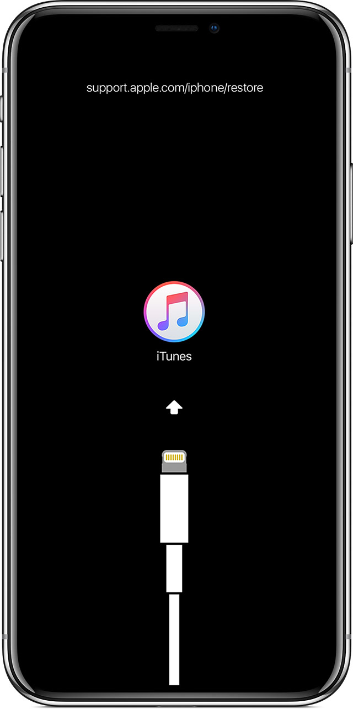
Notes:
Was bitteschön ist anders am iPhone, das Apple zum wertvollsten Unternehmen unserer Zeit gemacht hat? Der – zugegeben unverschämte – Preis ist es nicht, sondern der ständige Einnahmestrom durch Services, Apps und I-Tunes-Musik.

Slide 25
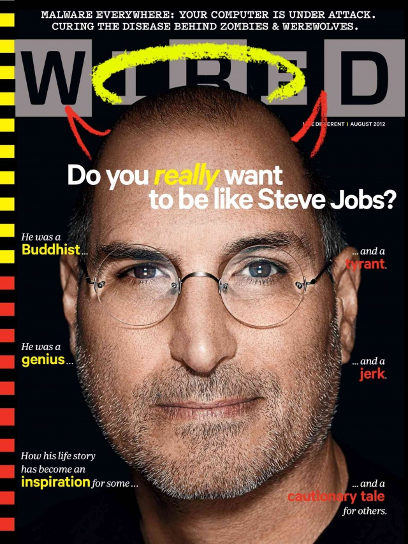
Notes:
Wie Rockefeller war Steve Jobs ein ruchloser Machtmensch, der über Leichen ging – und beide werden bis heute fast wie Heilige verehrt. Jobs erfuhr einmal, dass ein kritischer Journalist einen Artikel über ihn in Forbes plante. Er rief ihn an und stellte ihn zur Rede. Zum Schluss sagte Jobs: “Okay, Sie haben herausgefunden, dass ich ein Arschloch bin. Was gibt es sonst Neues?“

Slide 26

Notes:
In meinem Buch beschreibe ich die vier wichtigsten Mittel, die uns zur Verfügung stehen, um das Web zu reparieren und eine Digitale Gesellschaft zu schaffen, in der es sich zu leben lohnt.

Slide 27

Notes:
Regulierung: Im Wilden Westen hätte man dazu „Law & Order“ gesagt. Wir müssen den bestehenden Rechtsrahmen an die Gegebenheiten des Digitalzeitalters anpassen oder neue Gesetze erlassen, die der neuen Realität angemessen sind. Und wir müssen diese Gesetze und Richtlinien konsequent anwenden – und zwar möglichst weltweit.

Slide 28
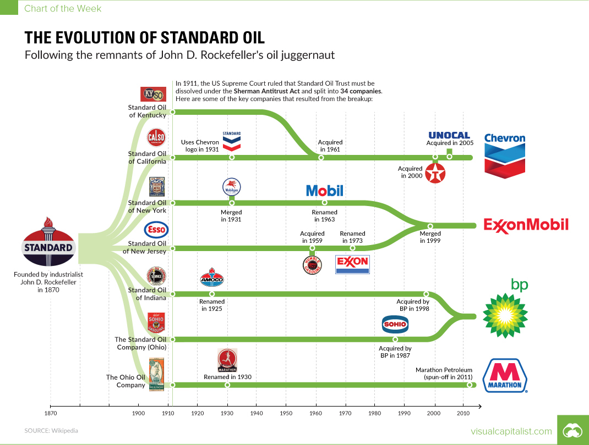
Notes:
Die gute Nachricht : Ähnlich aussichtslos sah die Lage im 19. Jahrhundert auch aus, als Anti-Monopolgesetze, Arbeitsschutzverordnungen, Gesetze gegen Kinderarbeit und Antidiskriminierungsbestimmungen erst erlassen und dann mühsam durchgesetzt werden mussten. Es dauerte bis 1906, ehe das bereits 1890 verabschiedete Sherman-Gesetz zum ersten Mal gegen Standard Oil angewendet wurde, was zur Zerschlagung des Konzerns führte.

Slide 29
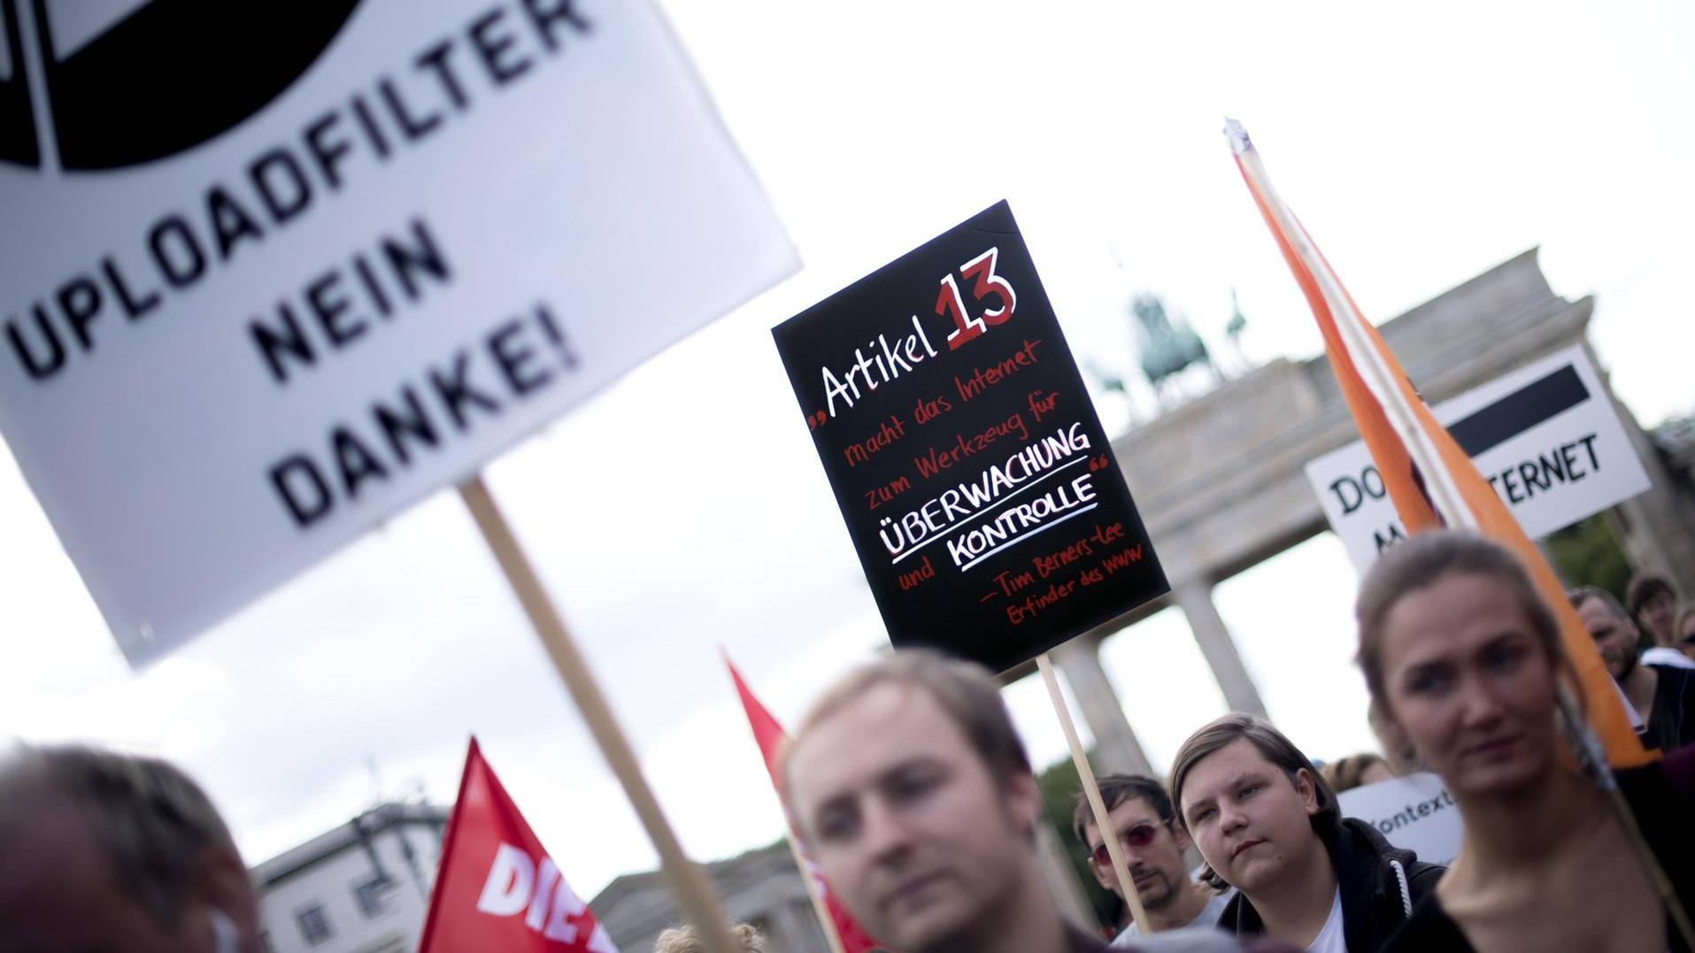
Notes:
Als ich mein Buch im Oktober 2018 vorstellte, war alles ruhig an der Internet-Front. Ja, es gab vereinzelte Demos in 20 Ländern, darunter in Deutschland, Österreich gegen die geplante europäische Urheberrechtsnovelle, die aber trotzdem kam. Vielleicht hätten wir bei den Demos lauter schreien müssen, und eine politische Fehlentscheidung lässt sich ja auch wieder rückgängig machen.

Slide 30
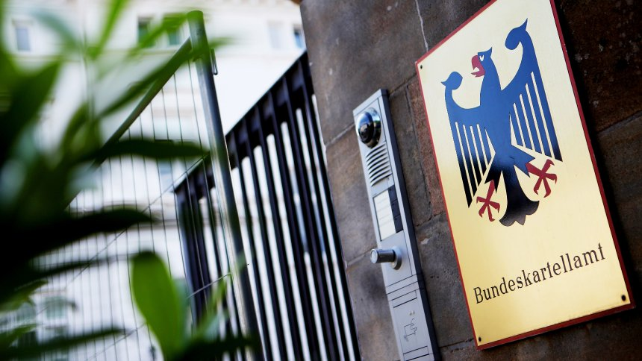
Notes:
Inzwischen ist ja noch etwas sehr Seltsames passiert. Das deutsche Bundeskartellamt schickte eine Pressemitteilung raus, in der es um Datenschutz ging.
Halt, war Datenschutz nicht etwas für die Datenschutzbehörden? Wieso mischen sich plötzlich Deutschlands oberste Wettbewerbshüter ein?

Slide 31

Notes:
Nun, um Daten von Maschinen bearbeiten lassen zu können, müssen sie codiert und gespeichert – sprich: aufbewahrt werden. Damit sind Daten aber unselbständig, also eine Sache. Und Sachen sind sozusagen die Sache des Kartellamts

Slide 32

Notes:
Leider existiert aber bis heute in unserem Zivilrecht keine so klare Definition. Das ist es auch, was der ehemalige EU-Digitalkommissar Günter Oettinger, den ich mal auf der CeBIT interviewen durfte, als den „rechtsfreien Raum“ bezeichnet hat, der dringend durch ein „europäisches BGB“, oder wie er es nannte, ein „European Civil Code“ gestopft werden müsse.
Nun ist Oettinger längst weitergezogen, kümmerte sich um den EU-Haushalt, und sein Nachfolger, Andrus Ansip aus Estland, hat offenbar nichts von der verbindlichen Regelung von Datenströmen gehalten. Nun, im November tritt eine neue Kommission ihren Dienst an, und da werden wir ja sehen, ob neue Besen besser kehren als die alten.

Slide 33
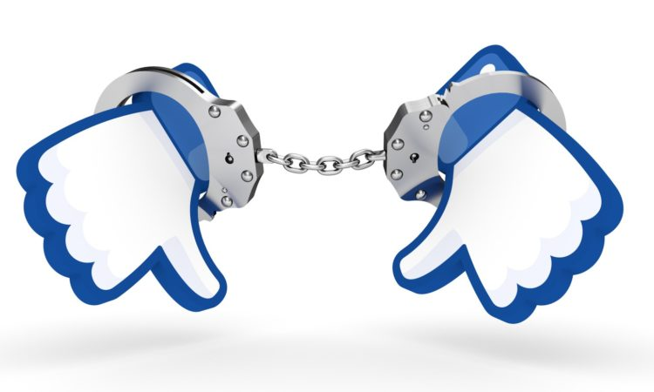
Notes:
Vor diesen Hintergrund beginnt allerdings die Entscheidung des Kartellamts, sich in Datendinge einzumischen, geradezu historische Dimensionen einzunehmen. Die Wettbewerbshüter haben das legalistische Loch gestopft zwischen Personendaten und Daten als Ware, und das ist gut so!

Slide 34


Notes:
Wenn Facebook zum Beispiel Daten von fremden Websites über dort eingebaute „Like“ Buttons sammelt oder Daten aus verschiedenen konzerneigenen Apps wie Instagram oder WhatsApp sowie von Drittanbietern zusammenführt, tut sie das in der vollen Absicht, die eigene Wettbewerbsposition zu stärken und die der Konkurrenten zu schwächen. Das hat mit Datenschutz gar nichts und mit Kartellrechtsverstoß alles zu tun. Das ist vielleicht der Haken, an dem wir Facebook und die anderen GAFA-Mitglieder fangen können und ihre scheinbar unaufhaltsame Übermacht stoppen.

Slide 35
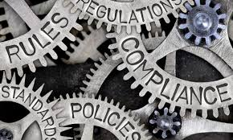
Notes:
Regulierung ist nur ein Weg, um GAFA ihre Grenzen aufzuzeigen, Als Gesellschaft stehen uns noch andere Machtmittel zur Verfügung, um unsere digitale Zukunft abzusichern.

Slide 36
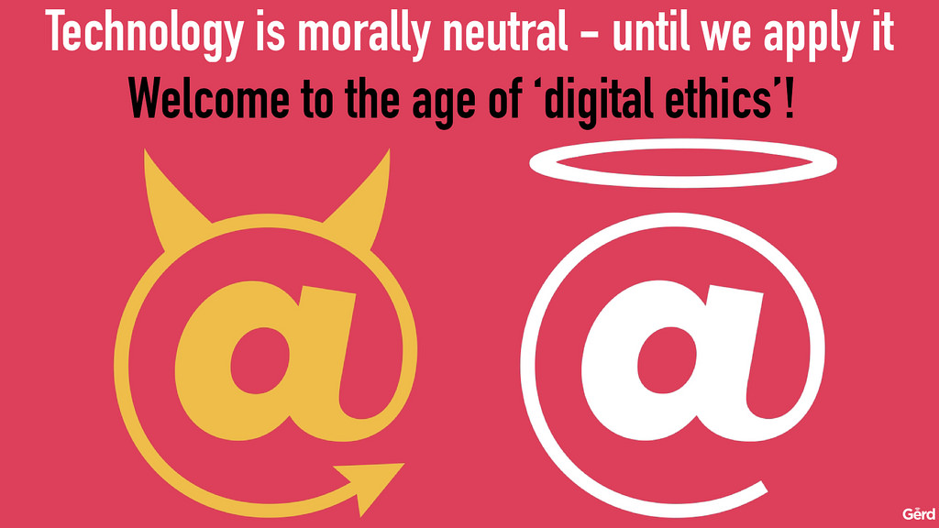
Notes:
Da wäre zum Beispiel die gleiche Technologie, die GAFA selbst zur Macht verholfen hat.
„Technologie ist moralisch neutral – bis wir sie anwenden“, schreibt mein Freund Gerd Leonhard in seinem Buch Technologyvs. Humanity. Es kommt immer darauf an, wie und für was wir sie verwenden.

Slide 37
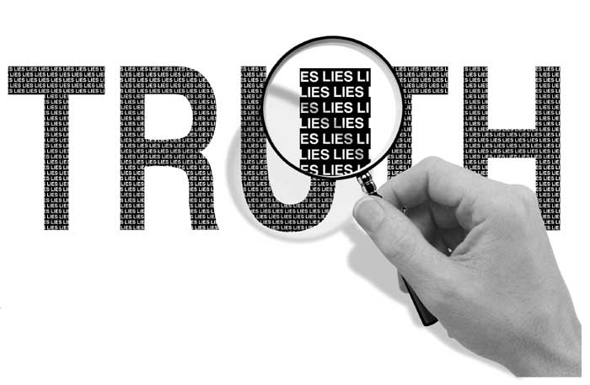
Notes:
Wenn uns GAFA mit ihrer Technologie Dinge wie Fake News, Hasspostings, Datendiebstahl, digitale Fremdbestimmung, Filter Bubbles, Informationsüberlastung und totale Transparenz eingebrockt haben, dann sollen sie uns gefälligst auch helfen, die Probleme mit Hilfe ihrer Innovationskraft zu lösen. Die Tech-Konzerne müssen sich ihrer Verantwortung bewusst gemacht werden und ihre riesigen Ressourcen nicht nur zur Gewinnmaximierung, sondern auch zum Beheben der schlimmsten Fehlentwicklungen des Wild Wild Web bereitstellen.

Slide 38

Notes:
Drittens Marktmacht: Niemals in der Geschichte hatte der Kunde so viel Macht wie heute. Dank des Internet haben wir alle gemeinsam eine noch nie dagewesene Auswahl; uns stehen mehr Information als je zuvor über Produkte, Dienstleistungen und Preise zur Verfügung; wir haben einen weltumspannenden Kommunikationskanal, den wir dazu benutzen können, uns mit anderen auszutauschen und Dinge, die wir als unfair empfinden, zu brandmarken und abzustellen.

Slide 39

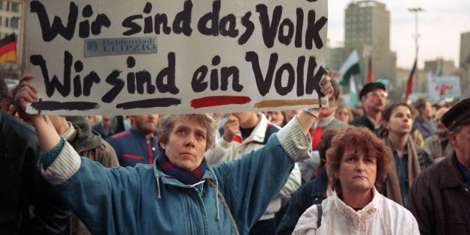
Notes:
„Wir sind das Volk“, lautete die Parole während der Montagsdemos im Herbst 1989 rund um die Leipziger Nikolaikirche – und das ließ die Bonzen erzittern und die Mauer fallen. „Wir sind das Online-Volk“ könnte die neue Parole lauten, die die Räuberbarone des Digitalzeitalters in die Knie zwingen wird.

Slide 40

Notes:
Und viertens brauchen wir dringend eine neue, eine Digitale Ethik: Als das Internet laufen lernte, also in den frühen 90ern, liefen die meisten Dialoge auf Foren und im sogenannten Usenet ab, und dort herrschte oft ein mehr als ruppiger Ton. „Flame Wars“ waren an der Tagesordnung: bitterböse Wutpostings, in denen man sich in übelsten Schmähungen und persönliche Beleidigungen an den virtuellen Kopf warf. In dieser Zeit entstand die Idee einer Netiquette – Benimmregeln, die zwar keine Rechtskraft besaßen, die aber weit verbreitet waren und zumindest ein wenig dazu beitrugen, dass der Ton hier und da gemäßigter wurde.

Slide 41
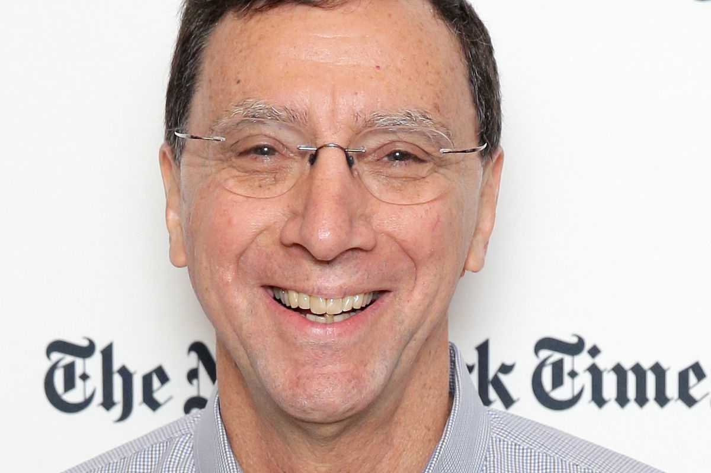
Notes:
Dazu braucht es aber zuerst eine Übereinkunft darüber, was im Digitalzeitalter überhaupt ethisch ist und was nicht. Der US-Journalist John Markoff von den New York Times schreibt in seinem Buch Machines of Loving Grace: „Entscheidungen über den Einsatz von Technologie werden heute auf der Grundlage von Gewinn und Effizienz gefällt. Was wir aber brauchen ist ein neuer moralischer Kompass.“ Sonst könnte es passieren, dass wir das Schiff, in dem wir alle sitzen, gegen die Klippen steuern

Slide 42

Notes:
Die Unternehmensberaterin Charlotte de Broglie von For The Future beklagt das Vorherrschen einer kurzsichtigen, rein auf Nutzwert orientierten Denkweise, die keine Rücksicht nimmt auf die übergeordneten sozialen, ökonomischen und kulturellen Bedürfnisse der Menschen. Daran müsse sich etwas ändern – und es müsse schon in der Schule beginnen, in der Berufsausbildung und im Studium. Die digitalen Vordenker, die Erschaffer digitaler Lösungen und Produkte, die Mathematiker, Ingenieure und Computerwissenschaftler von morgen müssten sich frühzeitig und intensiv mit der ethischen Dimension ihres Tuns auseinandersetzen und eine globale, interdisziplinäre Sicht auf die Folgen von Technologie auf die Gesellschaft bekommen. „Die digitalen Akteure, oder besser noch alle Bürger, müssen in die Lage versetzt werden, eine autonome Sichtweise auf das zu entwickeln, was mit ihnen geschieht – sonst werden wir über kurz oder lang in die digitale Bevormundung abgleiten – eine digitale Autokratie“, schreibt sie in einer Publikation der OECD.

Slide 43
Notes:
„Wenn wir die Hoffnung auf eine unabhängige Vision von Technologie aufgeben, wird ihre Anwendung am Ende von allmächtigen multinationalen Konzernen diktiert werden, womit ihr Würgegriff auf die Gesellschaft gestärkt wird. Das globale Gleichgewicht würde gestört, vor allem was die Aufsicht und die Kontrolle über das Internet angeht.“

Slide 44

Notes:
Digitaltechnik muss als Teil eines großen Ganzen gesehen werden, und an seiner Entwicklung sollten neben Ingenieuren und Wissenschaftlern auch Vertreter der Zivilgesellschaft beteiligt sein, um einen motivierenden ethischen Dialog und Diskurs sicherzustellen. Die Interaktion zwischen Mensch und Computer kann und muss eine systematische ethische Begegnung sein, ohne dass dadurch das Innovationstempo gebremst wird.

Slide 45
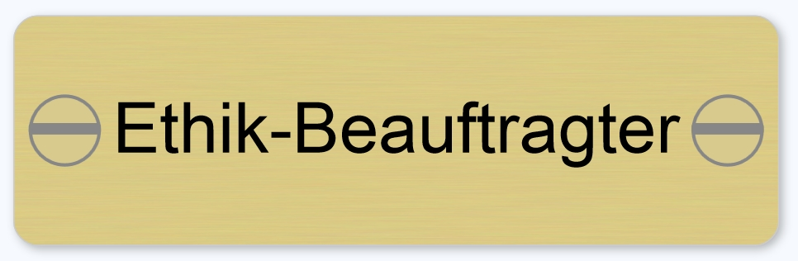
Notes:
Diese „digitale Ethik“ müssen wir aktiv und aggressiv kommunizieren – in unseren Schulen und Hochschulen, in den Ausbildungsstätten und vor allem in unseren Unternehmen, wo es in jedem größeren Betrieb in Zukunft meiner Meinung nach einen „Ethik-Beauftragten“ geben sollte, so wie heute der Datenschutzbeauftragte selbstverständlich ist.

Slide 46
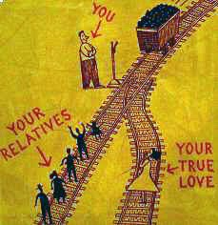
The „Trolley Problem“
Notes:
Digitale Ethik kann auch ganz praktische Anwendungen haben. Zunehmend wird im Zusammenhang mit selbstfahrenden Autos die Forderung laut nach einer „Maschinenethik“.
In einem Gedankenexperiment, dass sie das Trolley-Problem nannte, versuchte die britische Philosophin Phillipa Foot schon 1967 zu beweisen, dass auch Maschinen in der Lage sind, ethischen Entscheidungen zu treffen, und dass man sie auch daran messen sollte. Der Name leitet sich vom englischen Ausdruck für Straßenbahn ab. Foot schrieb: „Eine Straßenbahn ist außer Kontrolle geraten und droht, fünf Personen zu überrollen. Durch Umstellen einer Weiche kann die Straßenbahn auf ein anderes Gleis umgeleitet werden. Unglücklicherweise befindet sich dort eine weitere Person. Darf (durch Umlegen der Weiche) der Tod einer Person in Kauf genommen werden, um das Leben von fünf Personen zu retten?

Slide 47
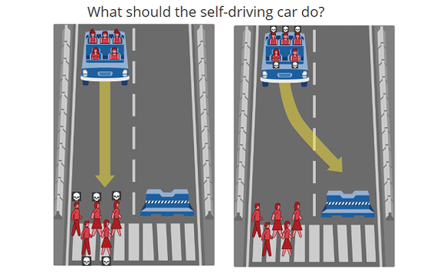
Notes:
Vor ähnlichen Entscheidungen werden bald autonome Fahrzeuge stehen. Genau genommen sind wir schon heute so weit!

Slide 48
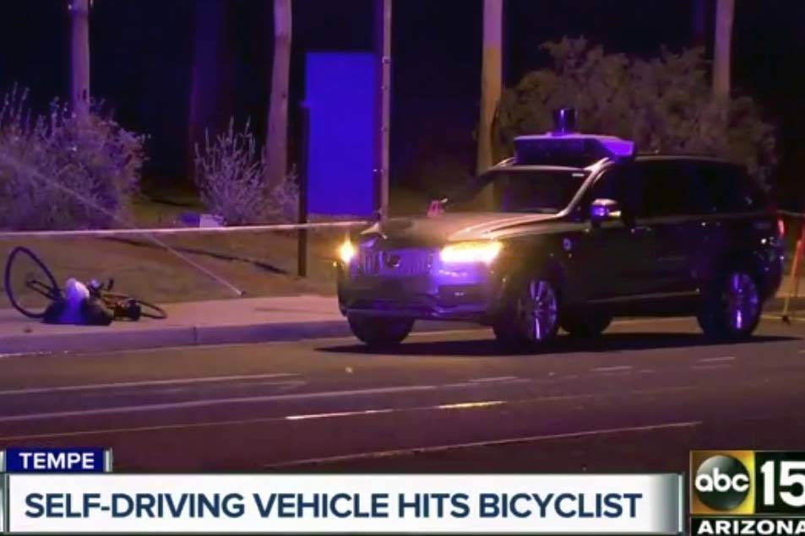
Notes:
Spätestens seit ein Uber-Fahrzeug im März 2018 in Arizona eine Passantin überfahren hat, wird die Forderung nach einer „eingebauten Ethik“ immer lauter. Nur: Welche Ethik soll es sein? Oder anders ausgedrückt: Wer soll für das Handeln einer Maschine die Verantwortung tragen. Und um die Sache noch komplizierter zu machen: Wer soll für einen selbstlernenden Algorithmus haften? Denkbare Kandidaten wären der Programmierer oder der Hersteller des Programms, aber auch der Hersteller des Autos oder sein Besitzer. Oder sollen wir das alles als ein Fall von höherer, nämlich digitaler Gewalt abtun?

Slide 49
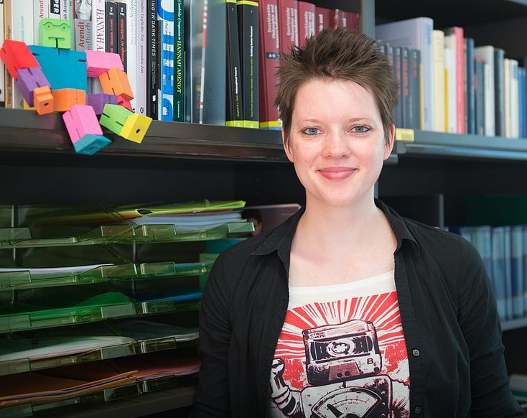
„Welche Ethik?“
Janina Loh
Notes:
Meine Freundin Janina Loh, eine junge Philosophieprofessorin an der Uni in Wien, und ich saßen neulich zusammen auf einem Podium, als jemand die Forderung nach einer eingebautenb Ethik aufstellte. Sie hat laut und herzhaft gelacht. „Ja, welche Ethik hätten‘s gerne?“, meinte sie – es gibt ja so viele.

Slide 50
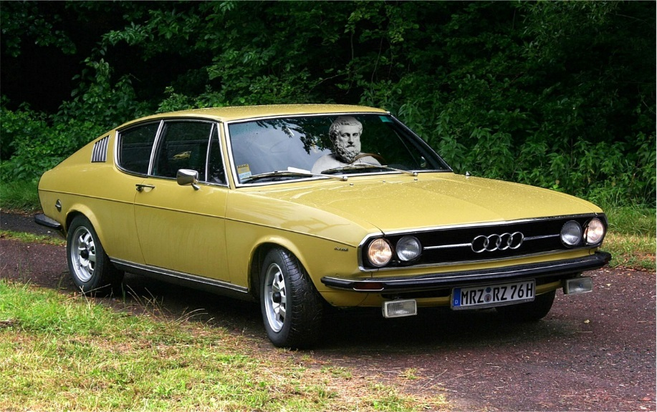
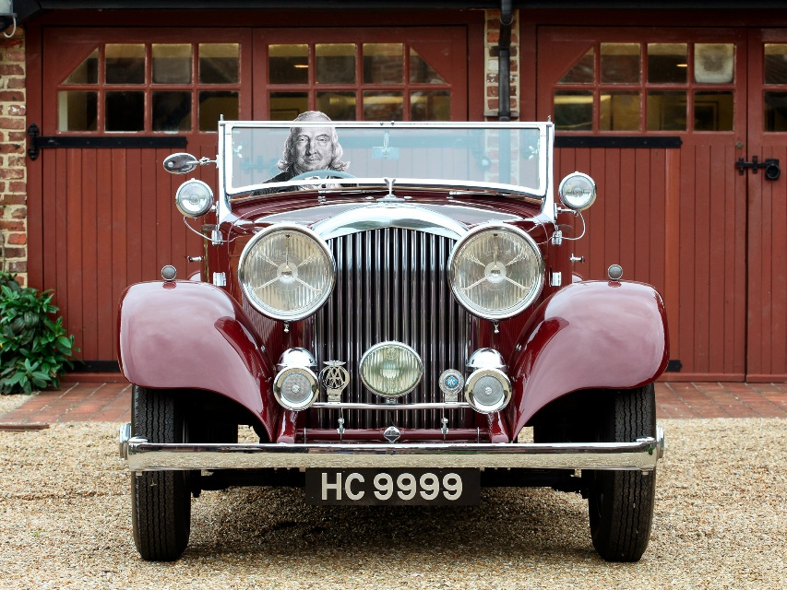
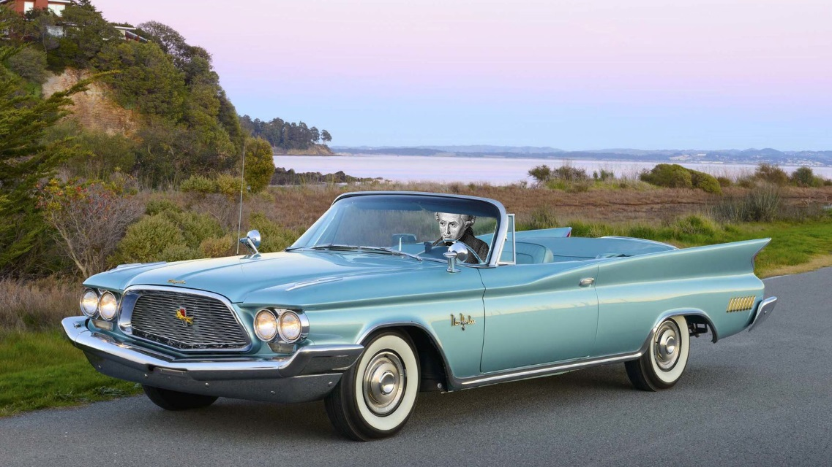
Aristoteles-Audi
Bentham-Bentley
Kant-Chrysler
Notes:
Tatsächlich definiert jede philosophische Schule Ethik und Moral anders. Wir haben später beim Heurigen beisammen gesessen und Autos erfunden, die nach einigen der bekannteren ethischen Prinzipien funktionieren sollten. Da wäre der „Bentham Bentley“, benannt nach Jeremy Bentham, dem Begründer des klassischen Utilitarismus. Nach Bentham ist eine Entscheidung moralisch, wenn sie den größtmöglichen Nutzen für die größtmögliche Menge Menschen stiftet. Im Zweifel wird also ein Bentham Bentley die alte Großmutter todfahren, um das Leben der jungen Mutter mit Kleinkind zu retten, denn der könnte ja der nächste Albert Einstein sein.
Das allerdings steht im Widerspruch zur deontologischen Ethik Immanuel Kants, nach der das Menschenleben das absolut Wichtigste ist – und Absolutae kann man nicht addieren oder subtrahieren. Ein Kant Chrysler würde also wahrscheinlich überhaupt keine Entscheidung treffen. Und dann haben wir uns noch einen Aristoteles Audi ausgedacht, benannt nach dem Mann, der das Wort „Ethik“ überhaupt erfunden hat, und der sie als einen lebenslangen Lernprozess beschrieb, an dessen Ende der Mensch, wenn er Glück hat, herausgefunden haben wird, wie man ein gutes Leben führen kann. Der Aristoteles Audi fährt also gar nicht selbst, sondern schaut uns beim Fahren über die Schulter. Ernst wenn er gelernt hat, ein guter Fahrer zu sein, können wir ihm das Steuer überlassen.

Slide 51
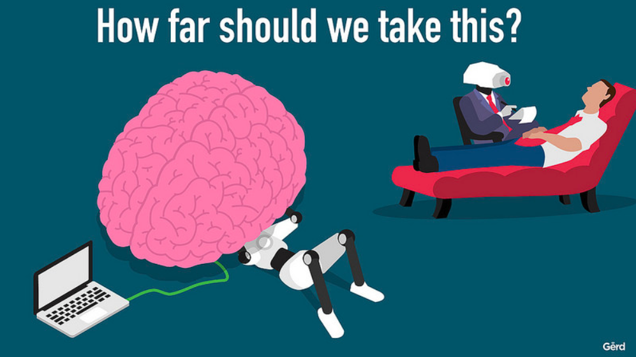
Wie weit wollen wir gehen?
Notes:
Wir können es uns aussuchen – und das werden wir sogar müssen. Die Frage nach einer Maschinenethik ist am allerwenigsten eine technische und vielmehr eine gesamtgesellschaftliche. Juristen mögen streiten, ob die Straßenverkehrsordnung jetzt ans Digitalzeitalter anzupassen ist, aber am Ende des Tages sind wir, das Online-Volk, in der Pflicht sein zu entscheiden, was wir wollen und was nicht.

Slide 52


Slide 53
Sind Sie bereit?

Slide 54
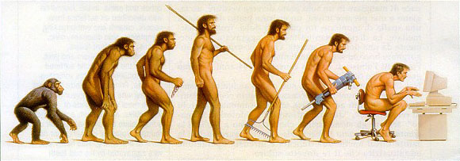
Das Neue ist nicht aufzuhalten
…man kann es nur hinauszögern

Slide 55
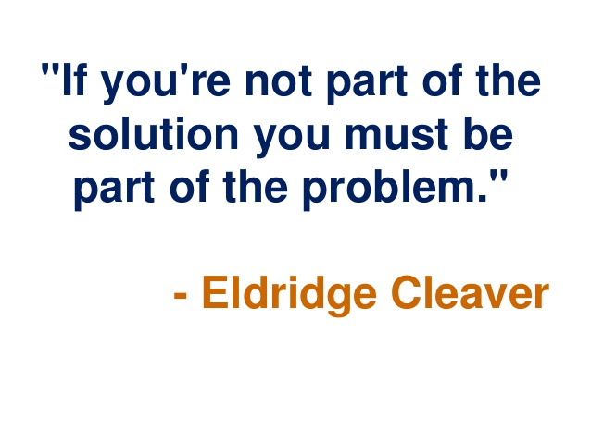

Slide 56



Vielen Dank!
Slides: www.cole.de
Mail: tim@cole.de
tc1066
@TCole1066
SuperTimCole
Notes:
In diesem Sinne wünsche ich Ihnen eine zielführende und ergebnisorientierte Diskussion, stimulierende Gespräche und einen wunderschönen und anregenden Abend.

